Slide 1




Perda Cognitiva Precoce
Problema de Saúde pública
- Prof. Dr. Leonardo caixeta -

Slide 2

agenda
Drogas como causa de demência
Capital Cognitivo de um País
Demências Pré-Senis
Doenças Cerebrais Raras

Slide 3
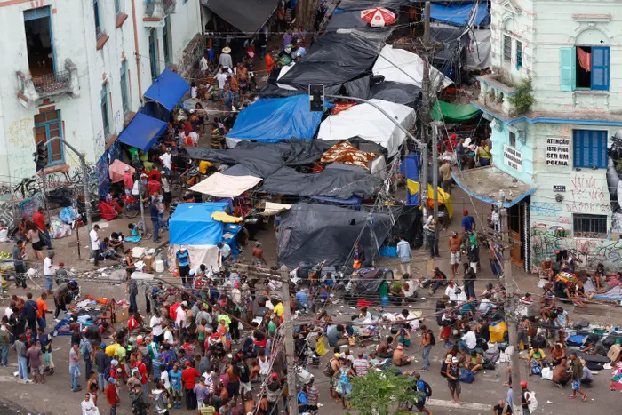
Problema de saúde pública – álcool e drogas
Drogas produzem ‘zumbis’ sociais
Políticas antidrogas: abstinência, redução de danos
O que vem após a abstinência???

Slide 4
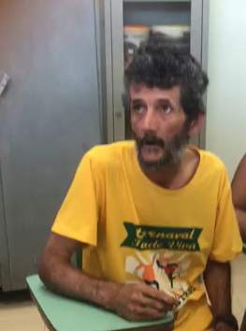
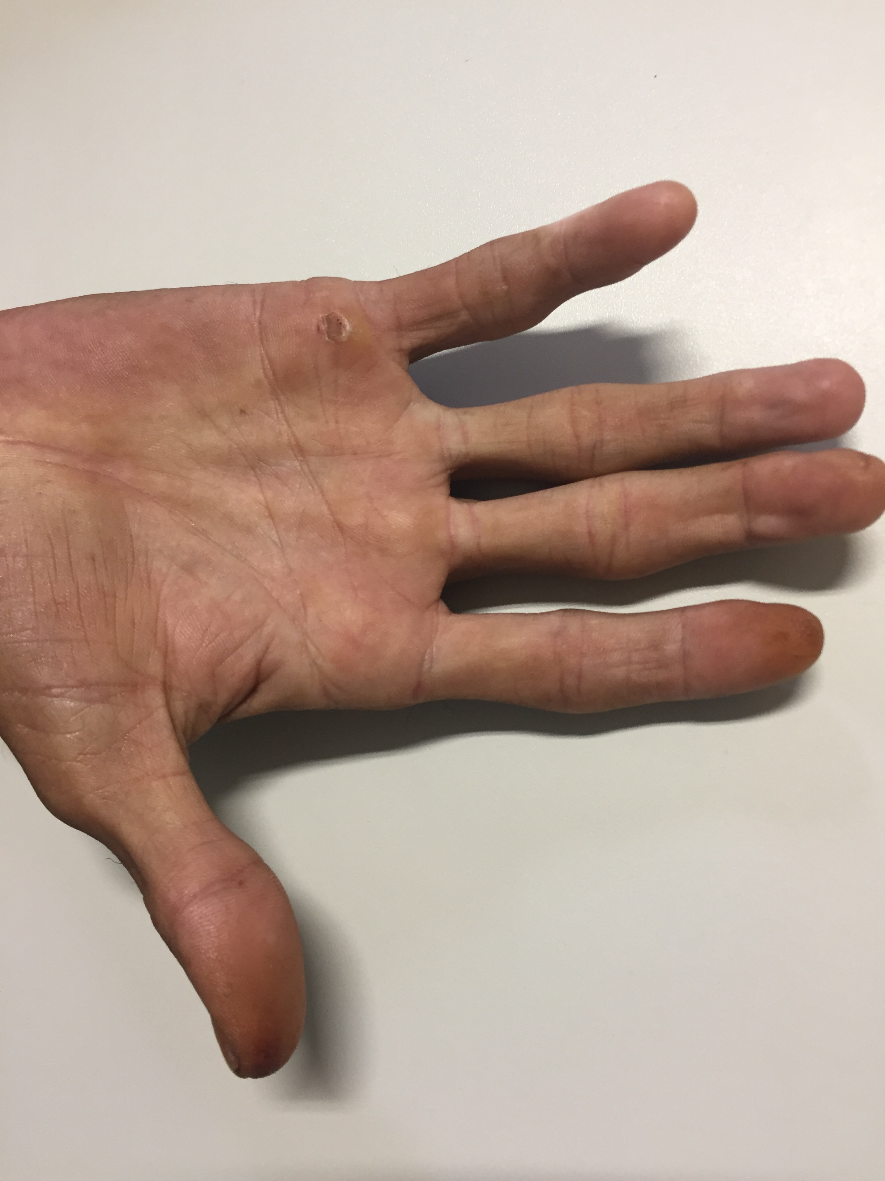
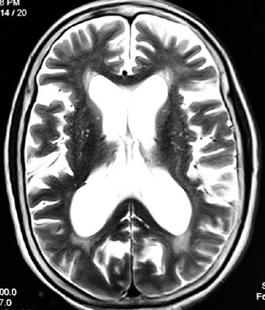
Um retrato do Brasil...
Afonso, 57 anos, casado, ex-gari, analfabeto
12 anos: alcoolismo e uso de drogas
47 anos: overdose, iniciou dificuldade cognitiva progressiva (amnésia, desorientação), alteração do comportamento (“ficando doido”: antissocial, agressivo), alterações motoras (desequilíbrio, incoordenação)
50 anos: merla, crack
52 anos: DEMÊNCIA. Abstinência
57 anos: DEMÊNCIA GRAVE (MEEM: 9/30)

Slide 5
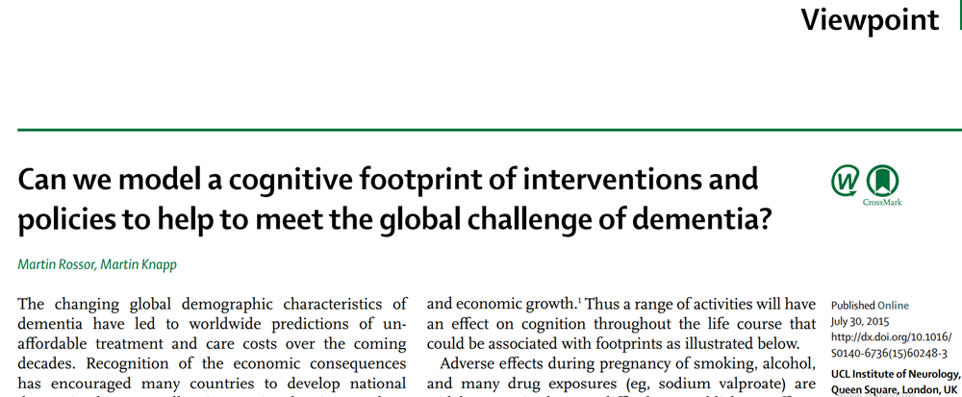

Capital cognitivo
O potencial cognitivo de uma população determina seu capital cognitivo, que é um recurso essencial para a criação de riqueza por meio de melhores habilidades, comunicação mais eficiente, descobertas de pesquisas e inovação tecnológica.

Slide 6
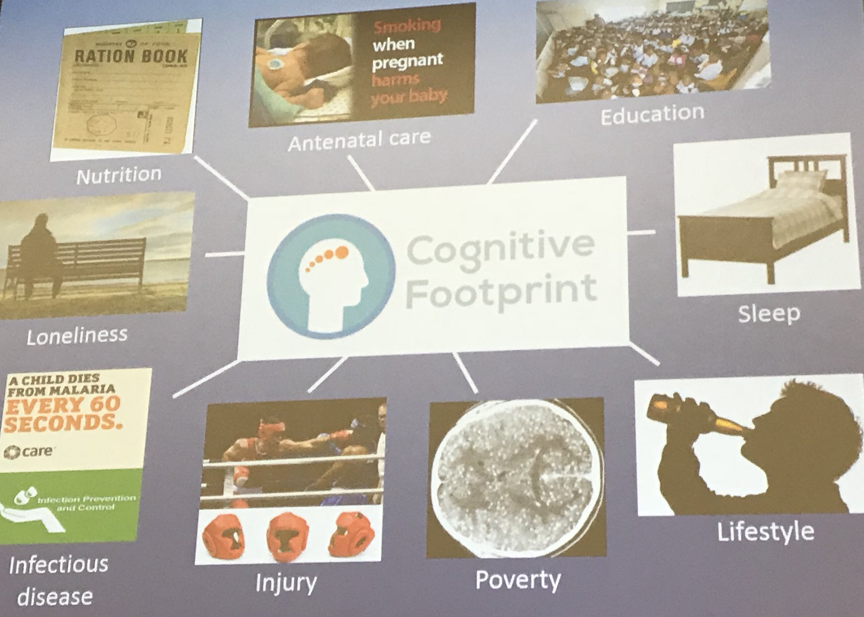

Slide 7

Demências pré-senis (ou de início precoce)

Slide 8
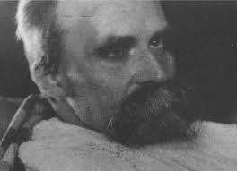
Particularidades da demência pré-senil
Diagnósticos mais complexos
Maiores demandas e estresse aos cuidadores
Maiores taxas de institucionalização
Tratamentos e diagnósticos mais caros (maior ônus ao serviço público)

Slide 9
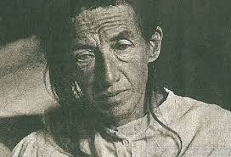

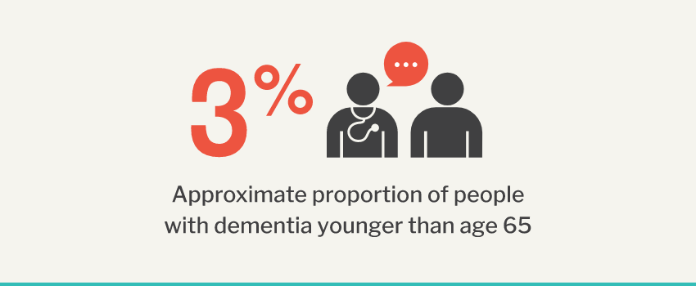
NO BRASIL:
~40% dos casos de demência tem início antes dos 65 anos (Caixeta et al., 2020)
NO CANADÁ:

Slide 10
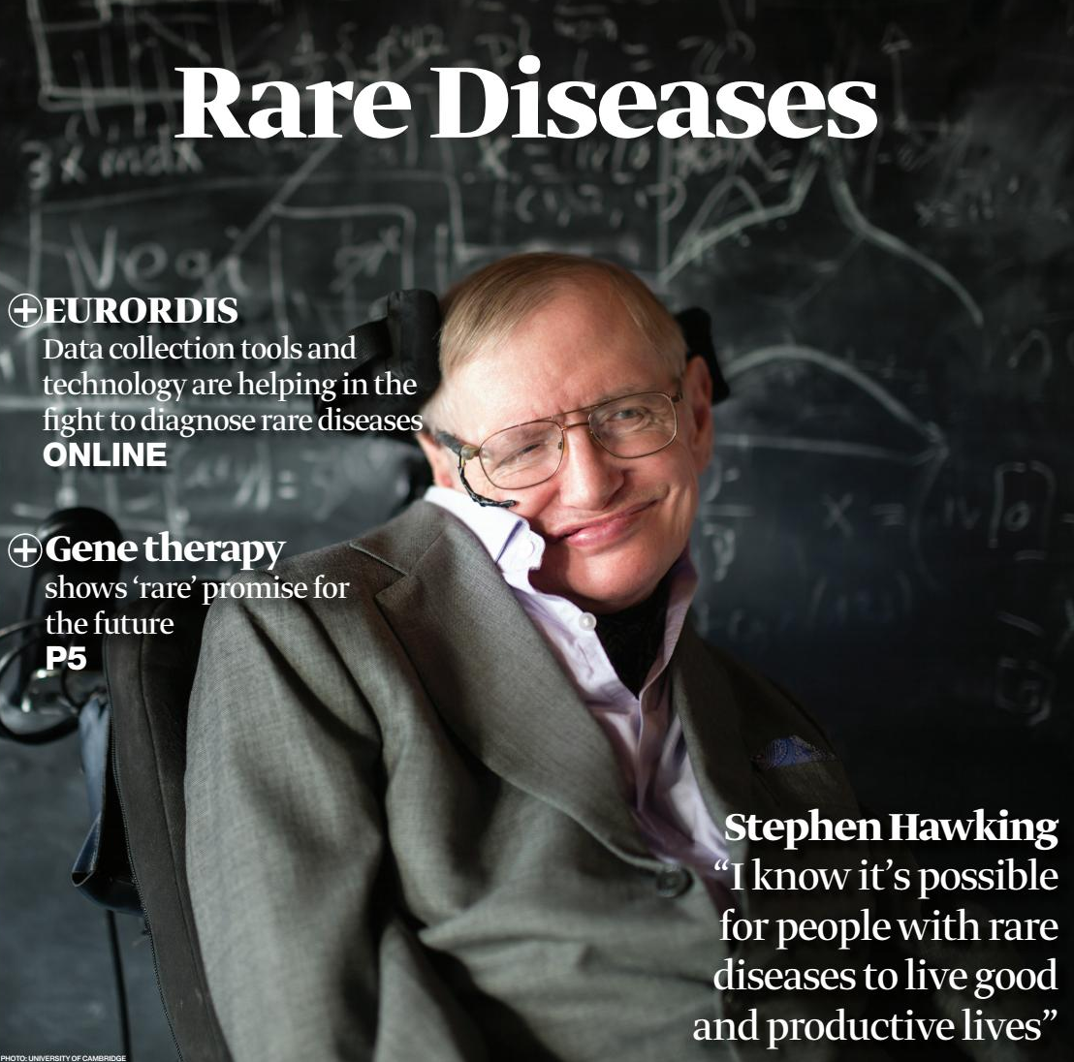
Doenças cerebrais raras
De acordo com o a Organização Mundial de Saúde (OMS), doenças raras são as que acometem até 65 pessoas/100.000 habitantes.
No Brasil, criou-se em 2014 a Política Nacional de Atenção Integral às Pessoas com Doenças Raras.
Com essa medida, propõe-se que até 2018, 47 doenças raras possuam os chamados Protocolos Clínicos e Diretrizes Terapêuticas

Slide 11
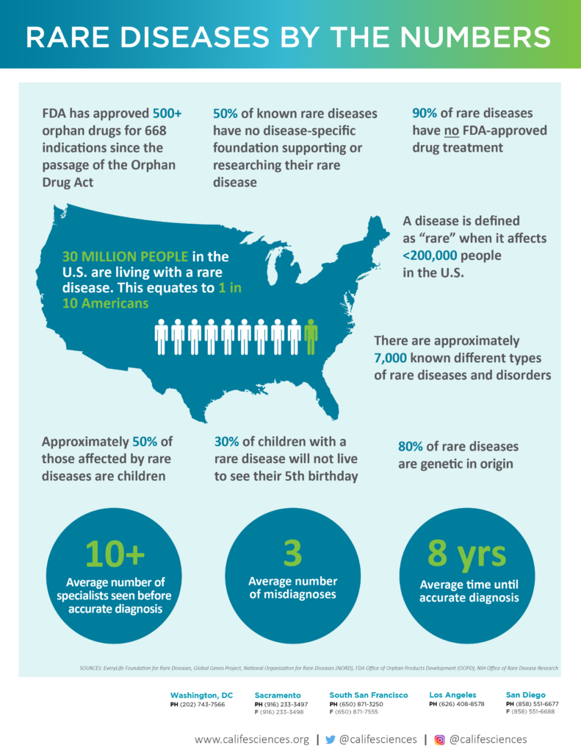

Slide 12
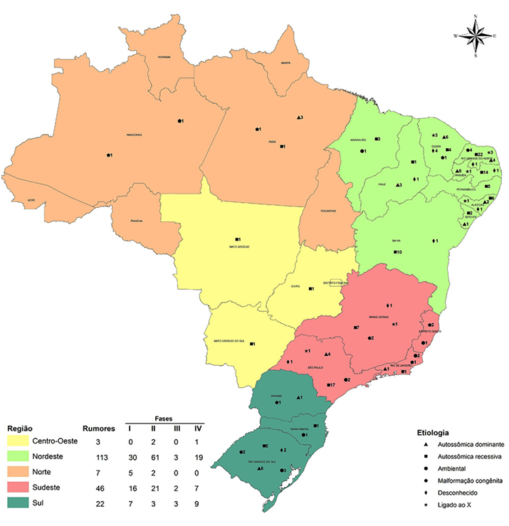
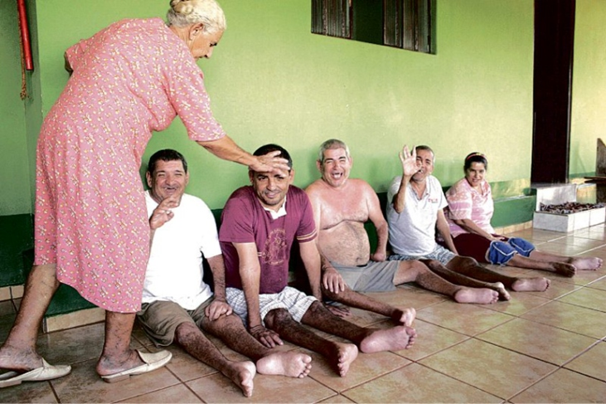
Foto publicada pelo Jornal O Popular (20/07/11)
Fonte: http://www.inagemp.bio.br/ceniso

Slide 13

OBRIGADO!!!
leonardocaixeta1@gmail.com

